Slide 2
Tiếng việt
Luyện tập: Từ ngữ chỉ đặc điểm .
Câu nêu đặc điểm.( Tiết 4)

Slide 4
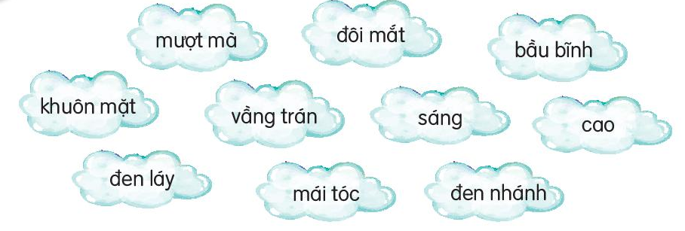
1. Những từ nào dưới đây chỉ đặc điểm?

Slide 6
1. Những từ nào dưới đây chỉ đặc điểm?

Slide 7
2. Ghép những từ ở bài một để tạo câu nêu đặc điểm?
M. Đôi mắt đen láy

Slide 8
Từ chỉ sự vật
Từ chỉ đặc điểm
Khuôn mặt, vầng trán, đôi mắt, mái tóc
Mượt mà, bầu bĩnh, sáng, đen láy, đen nhánh, cao

Slide 9
Vầng trán cao.
Vầng trán rộng.
Khuôn mặt bầu bĩnh.
Đôi mắt sáng.
Đôi mắt đen láy.
Mái tóc mượt mà.
Mái tóc đen nhánh.

Slide 10
3. Đặt một câu nêu đặc điểm ngoại hình của một bạn trong lớp?

